Slide 1
مبادئ نظرية الاحتمال

Slide 8
C

Slide 11
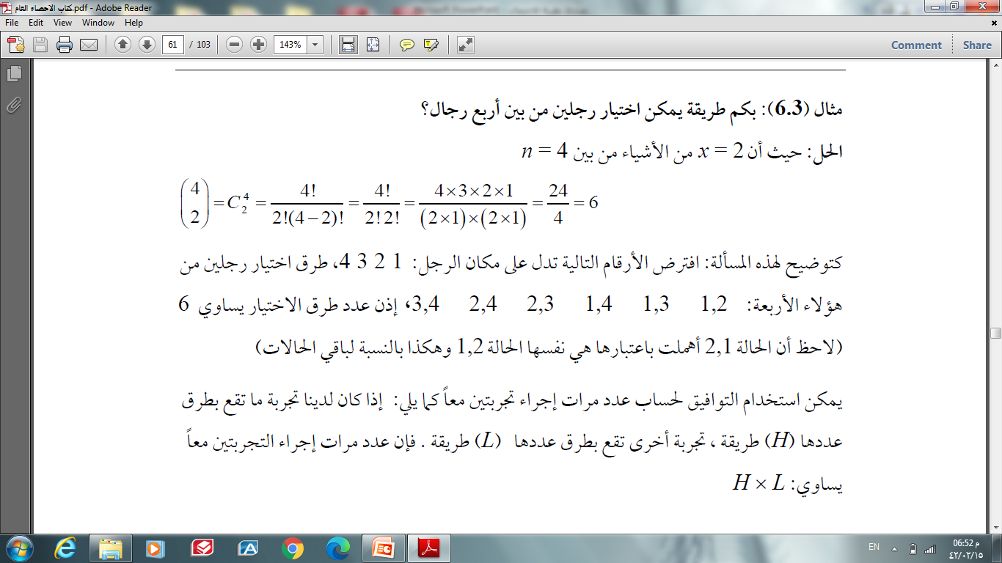

Slide 26
